Slide 1
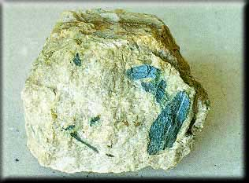
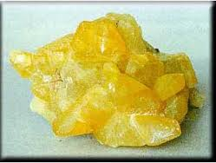
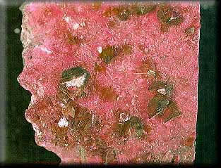
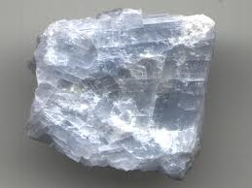
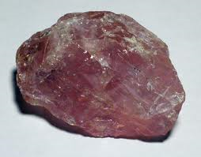
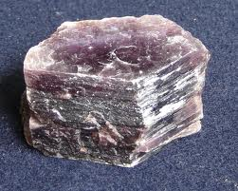
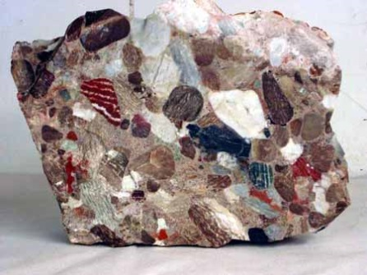
Toprak bİlgİsİ
Prof.Dr.sevİnç arcak

Slide 2
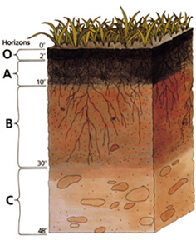
giriş
Toprak, arzın yüzeyini ince bir tabaka
halinde kaplayan, kayaların ve organik
maddelerin türlü ayrışma ürünlerinin
karışımından meydana gelen, içerisinde
ve üzerinde geniş bir canlılar alemi
barındıran, bitkilerin durak yeri ve besin
kaynağı olan, belli oranlarda su ve hava
içeren üç boyutlu bir canlı varlıktır.

Slide 3
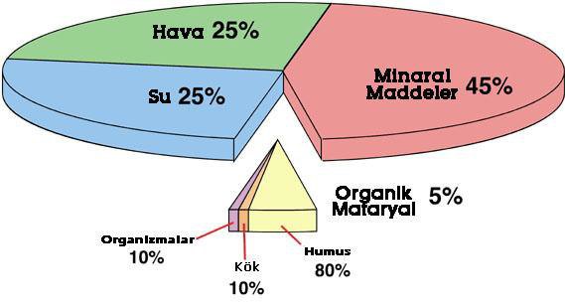

Slide 4
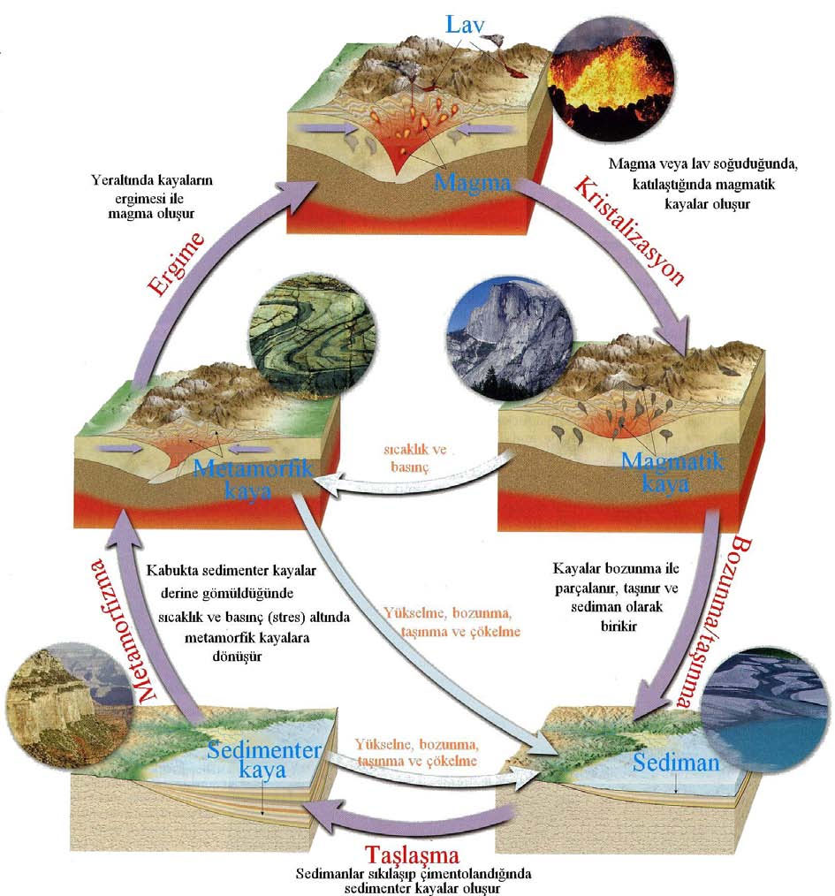

Slide 6
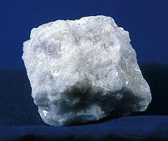
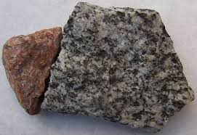
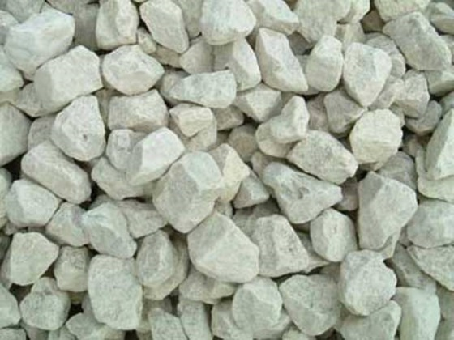
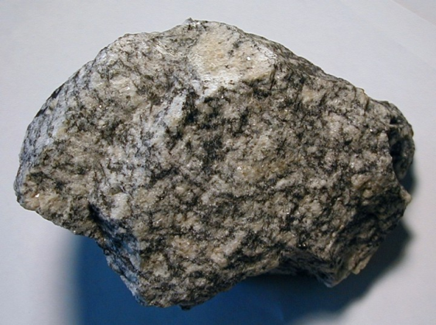
ToprağIn İnorganik YapI Maddelerİ (%45)
Yeryüzüne çıkarak ayrıştırma etkenleri ile ayrışmaya uğrayan tortul, püskürük ve metemorf kayalar oluşur. Kayaçların fiziksel, kimyasal, biyolojik etmenlerle ufalanarak ayrışan parçaları inorganik yapı maddeleridir.
Bilinen bütün doğal elementler toprakta bulunabilir ancak bu elementlerden O, Si, Al, Fe, Ca, Mg, Na, K, Ti, P, Mn, S, Cl ve C olmak üzere 14 tanesi arz kabuğunun % 99.8’ini oluştururlar. Diğer elementlerin topraktaki miktarı çok azdır.
Bu 14 elementlerden sadece O, Si, Al ve Fe toprak inorganik bileşiminin %90’nını meydan getirirler.
Kayaların ufalanıp ayrışmaları sonunda iki tip mineral oluşur:
Primer mineral ve sekonder mineral.

Slide 7
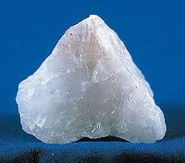
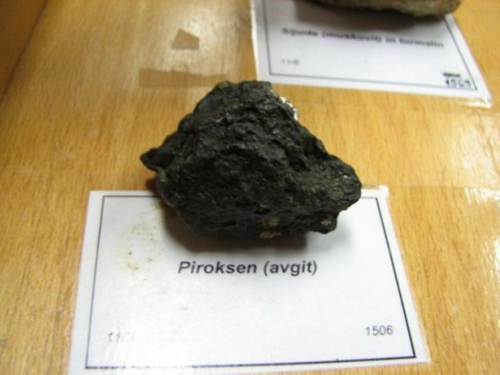
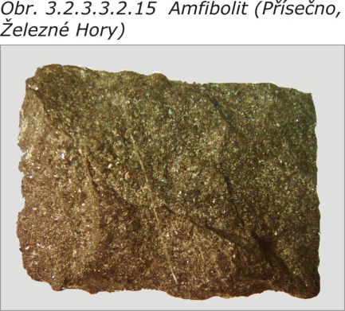
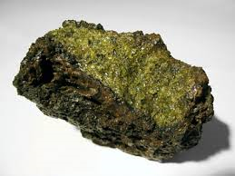
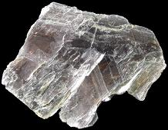
MİNERALLER
Primer mineraller: Ana kayanın parçalanıp ayrışması sonucunda ortaya çıkarlar. Genellikle kum ve silt fraksiyonlarında bulunurlar. Bazı hallerde kil fraksiyonunda yani 2 mikrondan küçük toprak fraksiyonu içinde primer minerallere rastlanır. Toprakta yaygın olarak bulunan primer mineraller; Kuvars, Feldspat, Piroksen, Amfibol, Olivin ve Mika‘dır.
Sekonder mineraller: Primer minerallerin ayrışma ve parçalanmalarıyla oluşurlar. Bu grupta kil mineralleri teşkil eder. Topraklardaki minerallerin bileşik özellikleri toprakta cereyan eden fiziksel ve kimyasal olaylar bakımından çok önemlidir.

Slide 8
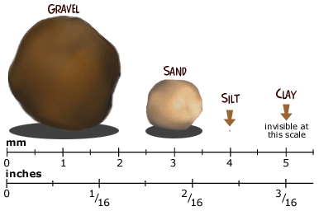
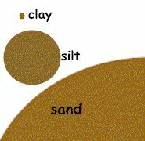
toprağI OLUŞTURAN TANELERİN BÜYÜKLÜKLERİ
Fraksiyon Tane Çapı (mm)
Kum 2 - 0.02
Silt 0.02 - 0.002
Kil < 0.002
kil
kum

Slide 9
Oksit grubu mineraller: Bu gruba oksitler, hidroksitler girmektedir. Bunlardan önem taşıyanlar şunlardır:
Silisyum Oksitler: Kuvars, Kristobalit, Kalkodoni
Demir Oksitler: Hematit, Limonit, Magnasit, Geotit
Alüminyum Oksitler: Korendon, Gibsit, Diaspor
Manganez Oksitler: Manganit, Hausmanit, Prolusit
Titanyum Oksitler: Rutil, İlmenit
Karbonat grubu mineralle:r Karbonik asidin tuzlarıdır. Bu gruba örnek mineraller; Kalsit, Dolomit, Siderit
Fosfat grubu mineraller: Ortofosforik asit (H₃PO₄) tuzlarına fosfat mineralleri denir. Örnek olarak; Apatit, Fluorapatit, Hidroksipalatit, Vivanit, Vavelit.
Kükürt grubu mineraller: Bu gruba örnek mineraller; Pirit ve Jips ’tir.
Silikat grubu mineraller. Metasilis, Ortosilis ve Polisilis asidi tuzları olmak üzere üç kısma ayrılır.

